Slide 1
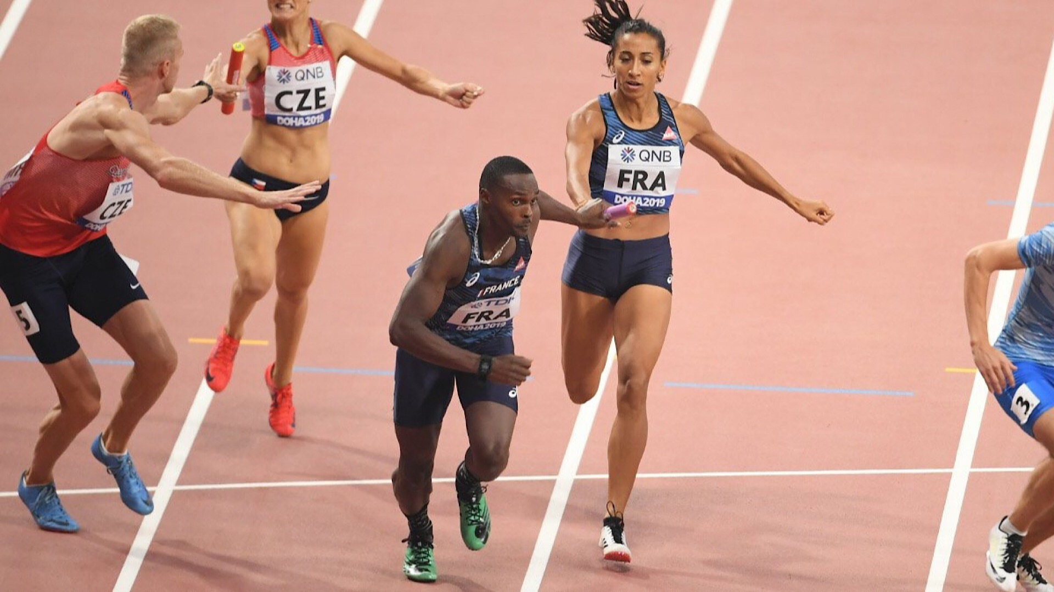
LE RELAIS

Slide 2
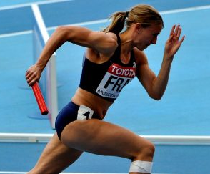
Qu’est-ce que le relais ?
En athlétisme le relais est une course à pied pratiquée sur piste et par équipe, chaque membre parcourt une fraction du circuit avant de permettre au coéquipier de s'élancer à son tour en transmettant un Témoin.

Slide 3
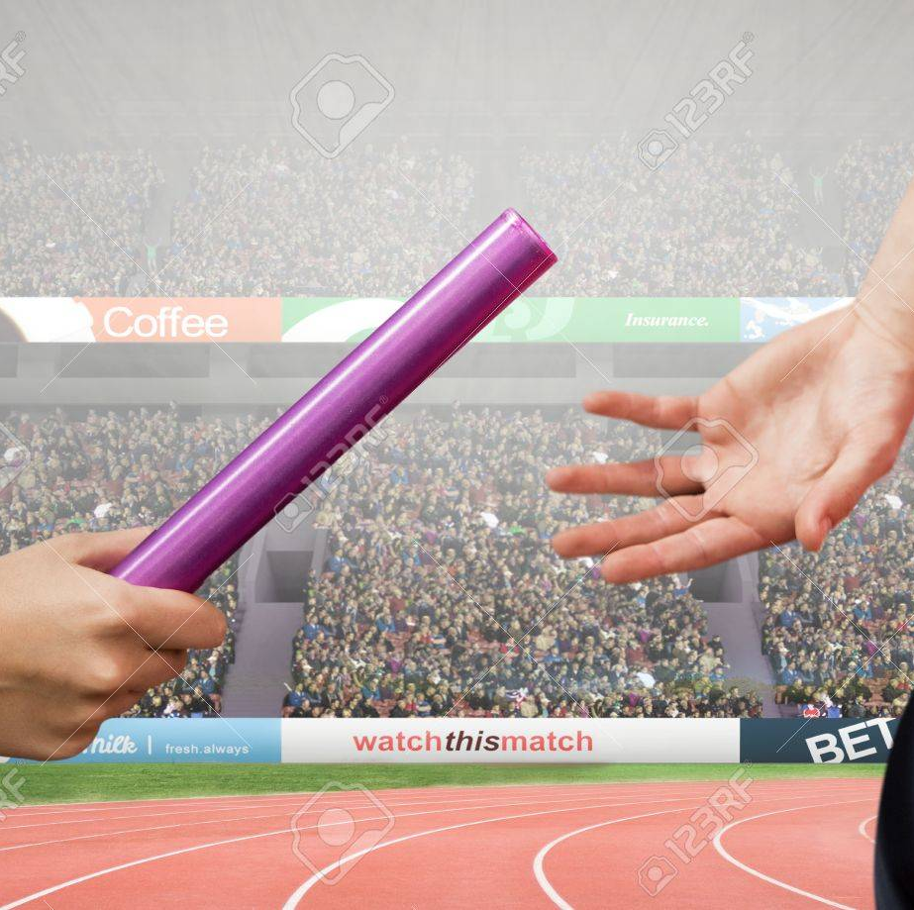
Qu’est-ce qu’un témoin ?
C’est l’objet que se transmettent les équipes entre elles, c’est ce qui permet de passer le relais. Un témoin c’est un bâton en bois (ou en métal) qui mesure 30 centimètres.

Slide 4
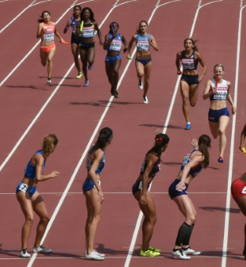
Le relais est tout d’abord un sport d’équipe !
Contrairement aux autres disciplines qui regroupe l’athlétisme, le relais est une course avec 4 coureurs. On retrouve 2 rôles, le « porteur/euse » ou « donneur/euse » celui/celle qui tient le témoin et va le donner à son coéquipier appelé le « relayeur/ relayeuse». Le passage du témoin s’effectue dans une zone de 20 mètres, tout passage de témoin qui s’effectue hors limite signifie que l’équipe est disqualifiée.

Slide 5
Il existe différents types de relais :
Relais 4 × 100 mètres
Relais 4 × 200 mètres
Relais 4 × 400 mètres
Relais 4 × 800 mètres
Relais 4 × 1 500 mètres
Depuis 1912, seules les épreuves du relais 4 × 100 m et 4 × 400 m sont considérées comme épreuves olympiques. Pour les autres relais, seuls les records du monde sont reconnus.

Slide 6
Aspects techniques :
Pour le 4x100 la vitesse reste l’aspect technique le plus délicat. Pour gagner la course il faut passer le témoin le plus rapidement possible. Le relayeur, qui attend son partenaire en position fléchie en le regardant, doit s’élancer au bon moment, juste quand il le faut, pour que le relais soit réussi.
Pour le 4x400 (4 tours de pistes) il y a changement de main, le relayeur se tenant toujours à gauche pour recevoir le témoin. Il faut être capable de fournir un effort plus constant et de pouvoir terminer la course en étant à sa vitesse maximale.

Slide 7
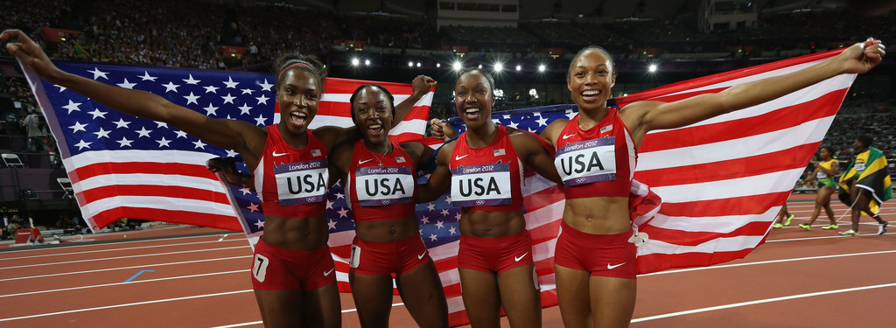
Les records du monde de relais 4x100 mètres :
Chez les femmes, le record du monde est établi par Tianna Madison, Allyson Felix, Bianca Knight et Carmelita Jeter le 10 Août 2012 aux jeux Olympiques de Londres avec 40 secondes 82.

Slide 8
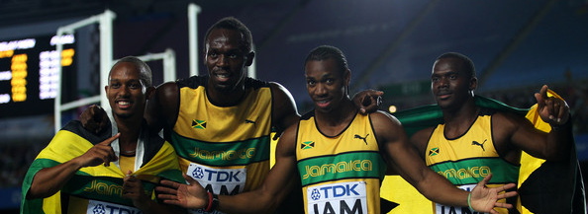
Les records du monde de relais 4x100 mètres :
Chez les hommes, c’est l'équipe de Jamaïque avec Nesta Carter, Michael Frater, Yohan Blake et Usain Bolt qui établi le temps de 36 s 84 le 11 août 2012 lors des même jeux Olympiques à Londres.

Slide 9
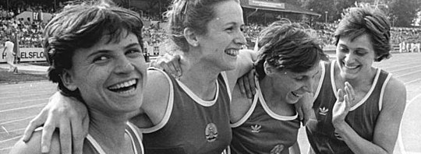
Les records du monde de relais 4X400 mètres :
Chez les femmes c’est l'équipe de l’URSS avec Tatyana Ledovskaya, Olga Nazarova, Mariya Pinigina et Olha Bryzhina, qui réalise 3 min 15 s 17 le 1er Octobre 1988 en finale des Jeux à Séoul en Corée du Sud.

Slide 10
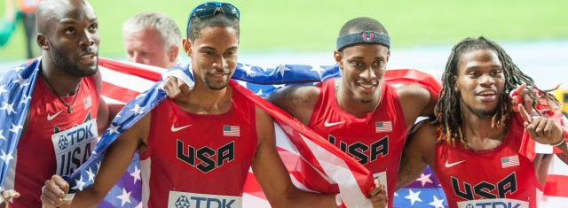
Les records du monde de relais 4x400 mètres :
Chez les hommes, c’est l’équipe des États-Unis Andrew Valmon, Quincy Watts, Harry Butch Reynolds et Michael Johnson qui établi le temps de 2 min 54 s 29 le 22 Aout 1993 en finale des championnats du monde de Stuttgart en Allemagne.

Slide 11
Des vidéos sur les records du monde :
https://www.francetvinfo.fr/sports/jo/video-jo-le-relais-4x100-m-americain-feminin-bat-le-record-du-monde_128457.html
https://www.francetvinfo.fr/sports/jo/video-la-jamaique-d-usain-bolt-en-or-sur-le-4x100-m_128709.html
https://www.youtube.com/watch?v=qs_1Z_OzlhQ

Slide 12
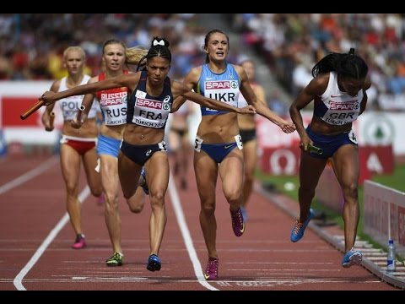
Pour la France un retour incroyable de la part de Floria Guei
Sa remontée fantastique en relais 4X400m des championnats d’Europe de Zürich, le 17 août 2014, reste une course à part. Dernière relayeuse, la Française est à la 4e place. A ce niveau là personne n’est jamais revenue d’aussi loin !!! Comment a-t-elle fait ? Si tu veux le savoir clic ci-dessous:
https://www.youtube.com/watch?v=yV0dWCc5biY

Slide 13
A nous de jouer !
voici une séance à faire :
Echauffement:
Courir sur place pendant 2’
Griffés sur 10 m, revenir en trottinant et le faire 2x
Montées de genoux sur 10m et le faire 2x
Talons fesses sur 10, m et le faire 2x
Sauts de grenouille x5 et le faire 2x

Slide 14
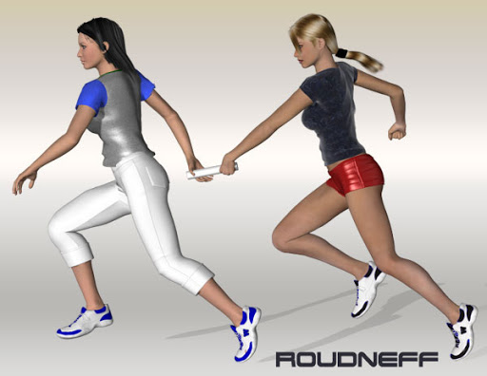
Exercices
-marcher sur place, l’un derrière l’autre, au « top » celui qui est derrière donne une bouteille à celui qui est devant (main opposée) sans que celui-ci se retourne x5
Et après on inverse les rôles !
Si on y arrive, le faire en trottinant sur place puis en avançant

Slide 15
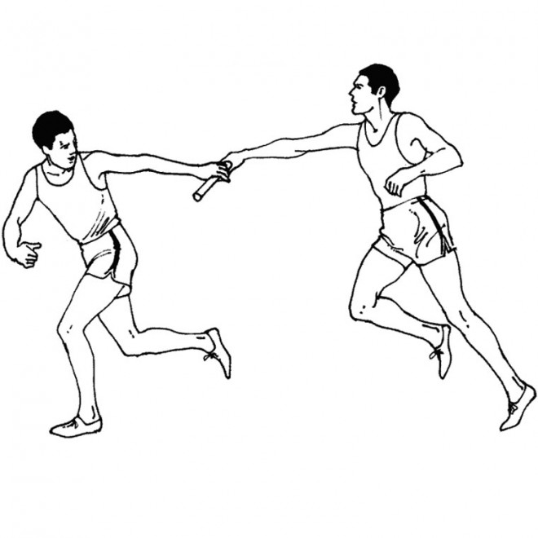
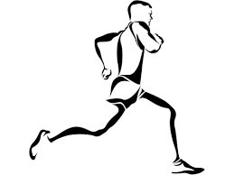
Le 1er relayeur court sur 10 m puis donne le témoin (bouteille) au 2e relayeur (qui a le droit de se retourner) puis court également sur 10m
A faire 5x pour chaque rôle
Le 1er relayeur court sur 10 m puis quand il passe le repère (1er plot) le 2e commence à trottiner et doit recevoir le témoin (bouteille) avant le 3ème plot
départ
arrivée
3m
5m

Slide 16
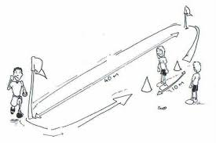
Challenge enfant et parent
Sur une distance de 10m, effectuer le plus de relais navette en 2’
(compter le nombre de fois où l’on donne le témoin) 3 essais
Sur une distance de 40 m (carré de 10m ), chacun fait un tour, donne le témoin
chronométrer et effectuer 10 tours chacun (2 essais)

